Slide 1
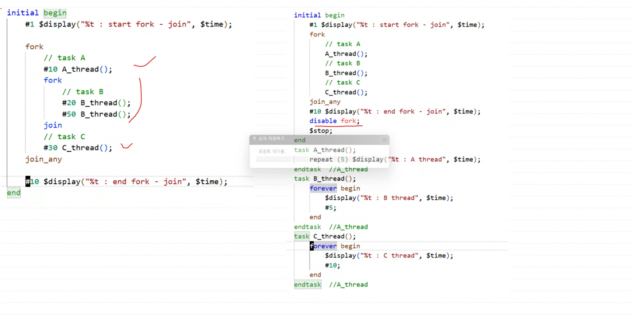
HW
fork join

Slide 2
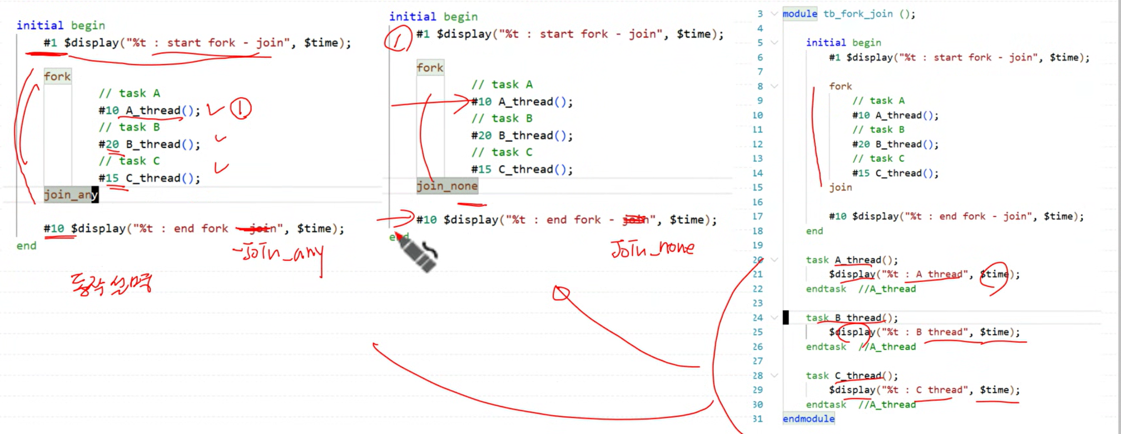
HW
fork join

Slide 3
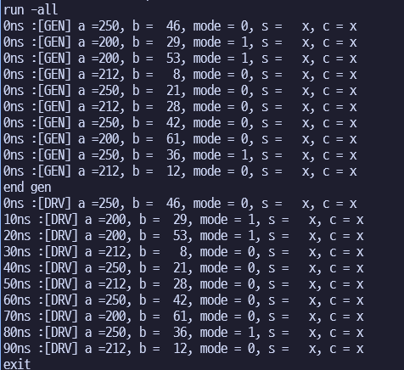
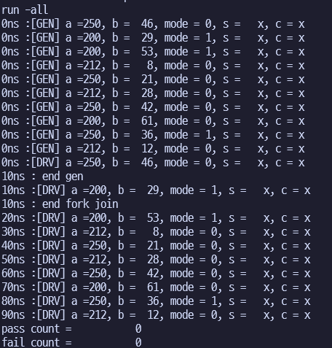
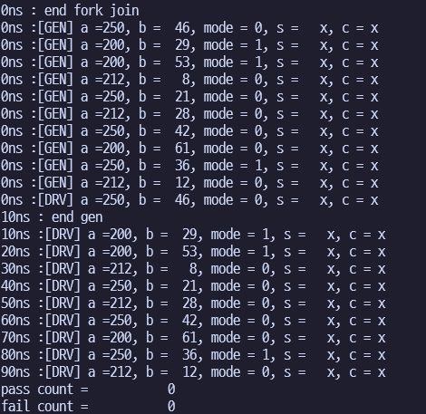
fork_join
fork_ join_any
fork_join_none

Slide 4
fork_join

Slide 5
fork_ join_any

Slide 6
fork_join_none

Slide 7


